Slide 1
在Dev C++中建立含多源程序文件的项目(有头文件)
★ 以main()调用max()为例，要求将main()和max()放在两个不同的
源程序文件中
项目名称：ex_with_h
源程序名：ex3.cpp (main函数)
ex4.cpp (max函数的实现)
头文件名：ex.h (max函数的声明)
注：1.本文档描述的是建立Dev C++的项目文件，然后将VS2022已调试
通过的多cpp文件放入项目中，而不是新建cpp文件
2.单cpp文件编译为可执行文件，在Dev C++中既可以建项目文件，
也可以不建项目，之前的做法都是不建项目

Slide 2
还想看？这是你的作业哦
要求：仿照下发的PDF文档格式，按步骤截图说明

Slide 3
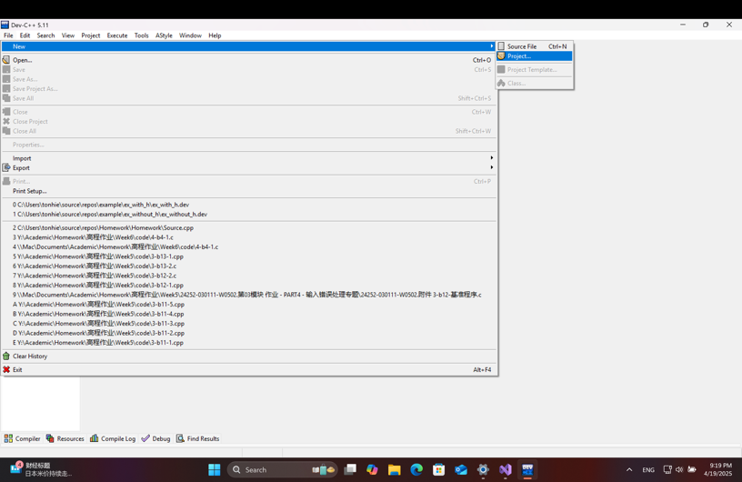
1.启动Dev C++，新建项目

Slide 4
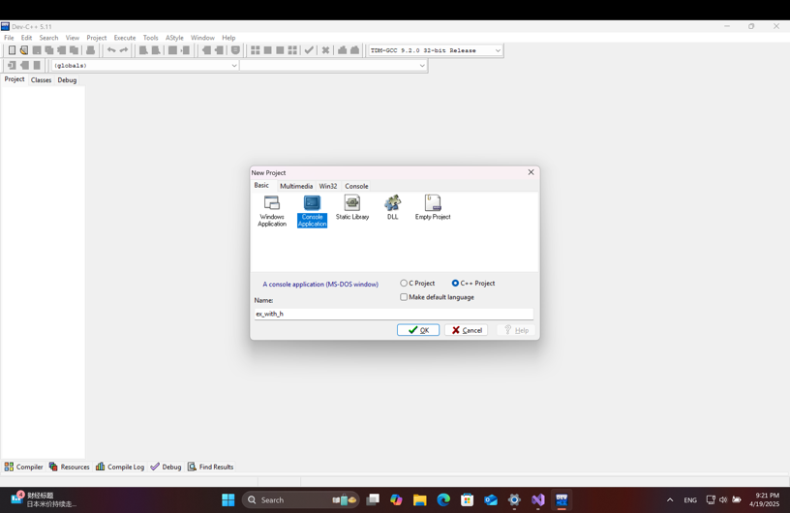
2.创建名为ex_with_h的c++项目

Slide 5
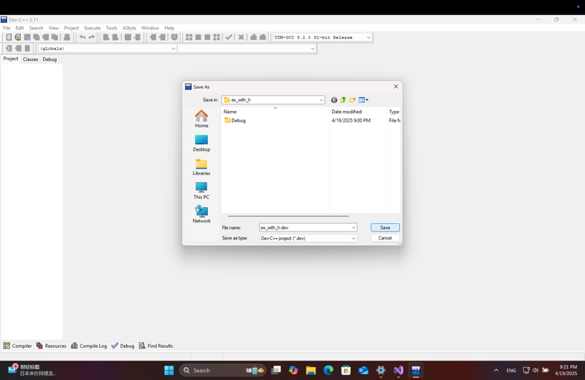
3.保存项目文件至解决方案中对应项目目录

Slide 6
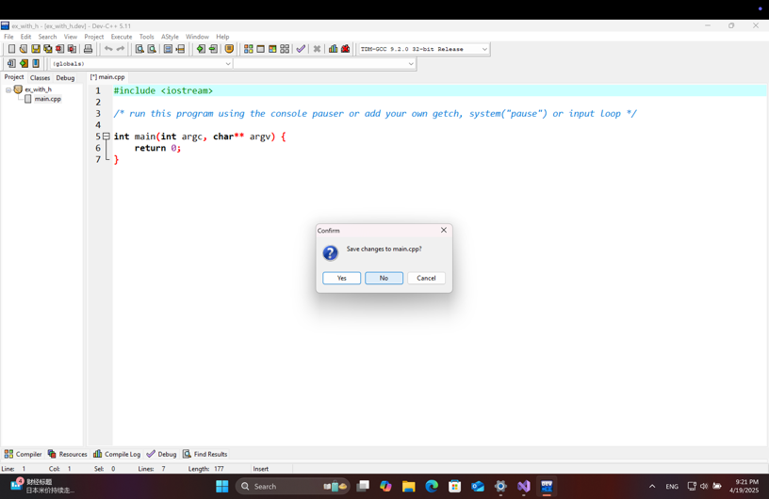
4.删除main.cpp文件

Slide 7
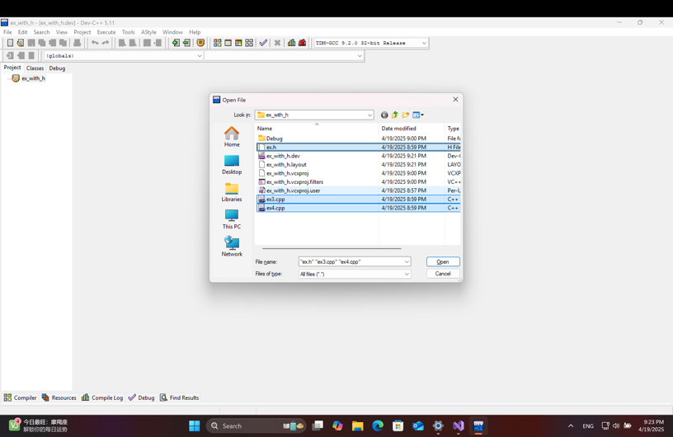
5.将ex.h、ex3.cpp、ex4.cpp添加至项目中

Slide 8
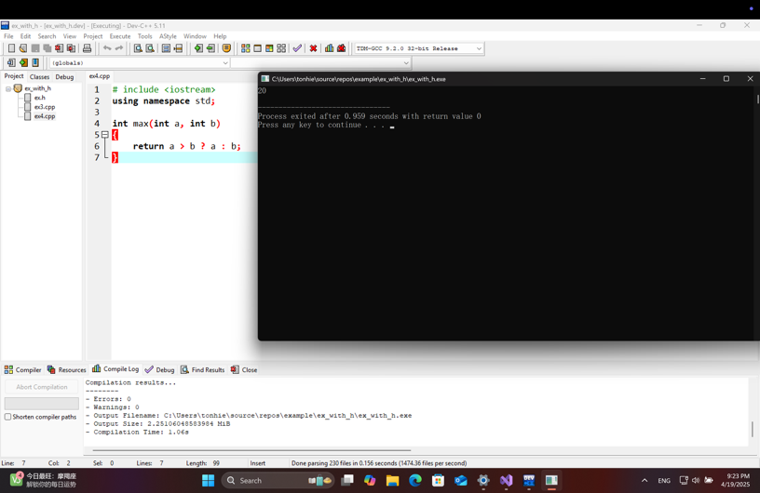
6.编译运行查看结果

